Slide 1
Презентация для дошкольников
Постникова Марина Альбертовна
учитель начальных классов
МОУ «ООШ 26»
2018год

Slide 2
План
1.счет до 10
2.состав числа до 4
3.Учимся решать примеры
повторяем
закрепляем

Slide 3

МАТЕМАТИКА
Математика-наука ,
Хороша и всем нужна,
Без нее прожить нам трудно,
Без нее нам жизнь сложна.

Slide 4
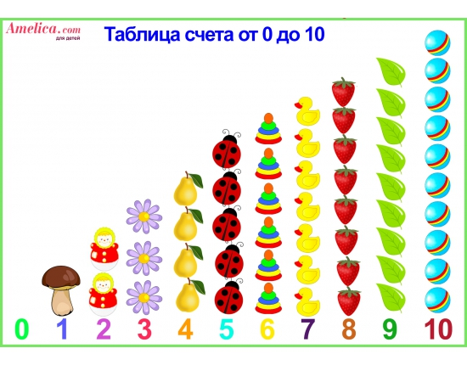

Slide 5


СЧИТАЕМ

Slide 6


СЧИТАЕМ

Slide 7


СЧИТАЕМ

Slide 8


СЧИТАЕМ

Slide 9

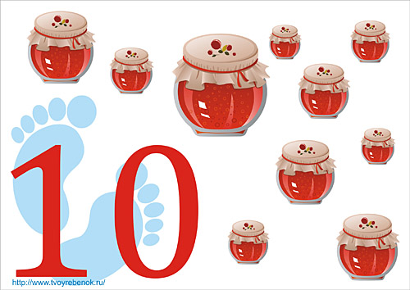
СЧИТАЕМ

Slide 10
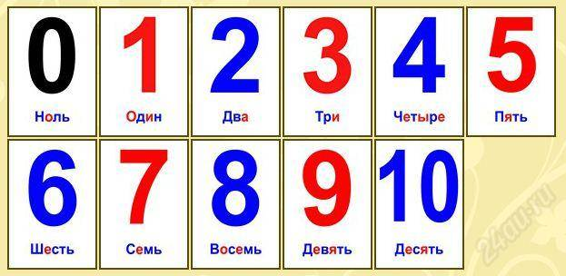
СЧИТАЕМ ДО 10

Slide 11

1+1=

Slide 12

2+1=

Slide 13

2+2=

Slide 14

Молодцы!!!

